Slide 1
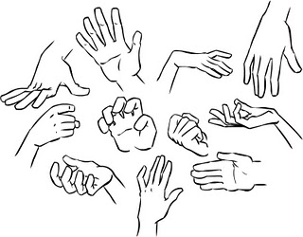
Handzeichen

Slide 2
Projekt Handzeichen
Das Projekt in Norwegen war eine Zusammenarbeit zwischen Angestellten bei Statped und Familien und Netzwerk von 5 Kindern.
Alle lernten Zeichen, aber wie viele war individuell.
Es war von dem Engagement der einzelnen Familien und im Netzwerk um die Jugenlichen abhängig.
Es war auch davon abhängig, wie oft die Jugendlichen die verschidenen Handzeichen übten.
In Norwegen hat man die Konklusion erreicht, dass das Ergebnis so positiv war, dass man versuchen werden mehr Jugendliche in Handzeichen zu unterrichten.

Slide 3
Projekt Handzeichen
Das Ziel des Projekts ist, dass die Jugendlichen eine Alternative haben, wenn das Redevermögen beeinflusst wird, und es deshalb schwierig wird, sich verständlich zu machen.
Man kann noch nichts über die Ergebnisse hinsichtlich der Zukunft der Jugendlichen konkludieren. Sie müssen viele Jahre observiert werden, bevor man entscheiden kann, ob die Handzeichen bessere Möglichkeiten für Kommunikation aufrechterhalten, wenn das redevermögen beeinflusst wird oder ganz verschwindet.

Slide 4
Projekt Handzeichen
In Dänemark hat es uns dazu angeregt ein entsprechendes Projekt durchzuführen.
Das Team hat im Maj 2015 das Projekt angefangen, und es umfasste 6 Kinder und Jugendliche.
Alle Teilnehmer interessierten sich für das Projekt.
Als das Projekt zu Ende war, nahmen 4 Kinder/Jugendliche immer noch teil. Zwei von den Kindern waren mit Familien und Netzwerk aus dem Projekt ausgetreten.
Für alle ist es schwierig in einem arbeitsreichen und gepressten Alltag Zeit für übung zu finden.
Von den 4 Teilnehmern, die das Projekt durchführten, gab es positive Rückmeldungen, und es gibt deshalb Basis dafür, mit Handzeichen weiterzuarbeiten.

Slide 5
Lern heute, was du morgen brauchen wirst
Wie früher gesagt werden Kinder und Jugendliche mit SV von Demenz getroffen, und deshalb ist ein früher Einsatz entschiedend.
Die meisten Jugendlichen verlieren das Sprachvermögen, wenn sie Teenagers werden. Deshalb entsteht eine Situation, wo die Jugendlichen mehr verstehen, als sie ausdrücken können.
Das erfordert einen frühen Einsatz, und das Lernen von Handzeichen soll anfangen, während das Kind immer noch grosses Lernvermögen hat.

Slide 6
Motivation
Warum soll man Handzeichen lernen, wenn man immer noch kommunizieren kann, und wo findet man die Motivation?
Eine gute Möglichkeit ist, die interessen des Kindes zum Ausgangspunkt zu nehmen. Dann ist es leichter das Kind zu Motivieren.

Slide 7
Das könnte zum Beispiel folgendes sein:
Harry Potter
Starwars
Prinzessinnen
Pokemon
Fussball
Eine andere Methode das Kind zu motivieren könnte eine Introduktion zu Handzeichen für die ganze Klasse sein, order für die ganze Gruppe, in der sich das Kind befindet.
Eine der Norwegischen Familien hat ein Spiel gemacht, wo man Handzeichen benutzt. In dieser Weise werden die Zeichen oft und wiederholt geübt.

Slide 8
Es gibt auch die oft vorkommenden Zeichen
Essen
Trinken
Schlafen
Ich bin traurig
Will nicht
Müde
Mehr
Es kommt naturlich darauf an, welche Zeichen man für das einzelne Kind wichtig findet

Slide 9
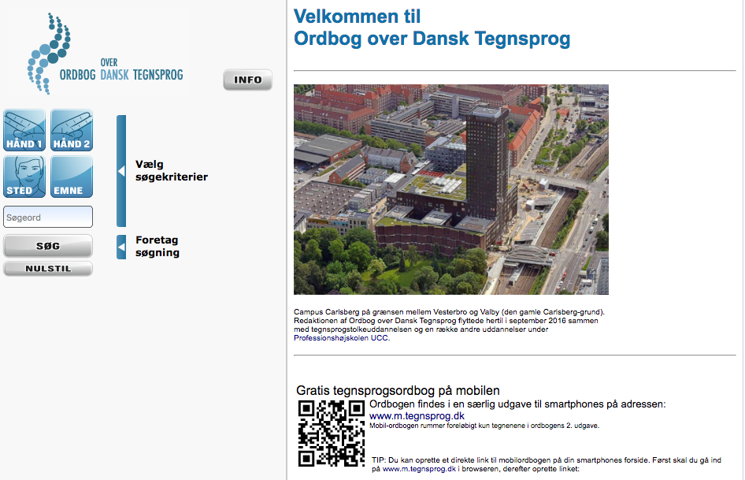
Handzeichen

Slide 10
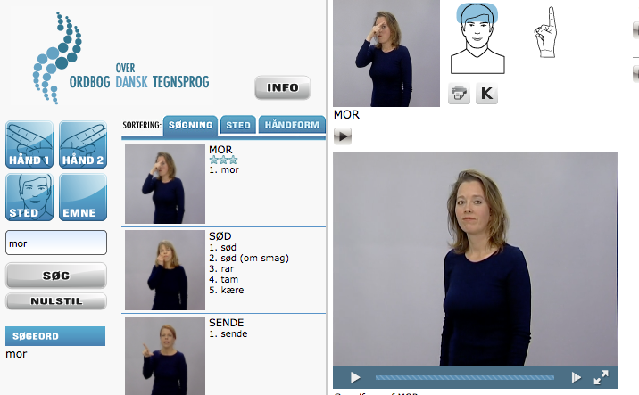

Slide 11
Man kann auch eigene Handzeichen machen
Matias & Jan
Eine andere Erfahrung ist, dass es gut ist, jeden Tag zu üben. Lieber kurze Zeit jedeen Tag als eine Stunde jede Woche. Wenn has Erinnerungsvermögen nich so gut ist, sind Wiederholungen wichtig.
Ein grosser Vorteil der Handzeichen ist, dass man sie immer mit sich bringt.
Handzeichen werden von den Jugendlichen benutzt, während die Gesprähspartner der Jugendlichen die gesprochene Sprache benutzen.

Slide 12
Handzeichen
In Dänemark hat das Team sich dafür entschieden, Handzeichen in die zukünftige Arbeit einzuschliessen. Sie werden über Handzeichen informieren, wenn sie Familien, Schulen und Stützgruppen besuchen, und sie werden auch das Einsammeln von Daten Fortzetsen.
Es wird lange dauern, bis wir feststellen können, ob es funktioniert, aber funktioniert es nur für einige, ist es ein Erfolg.

